Slide 1
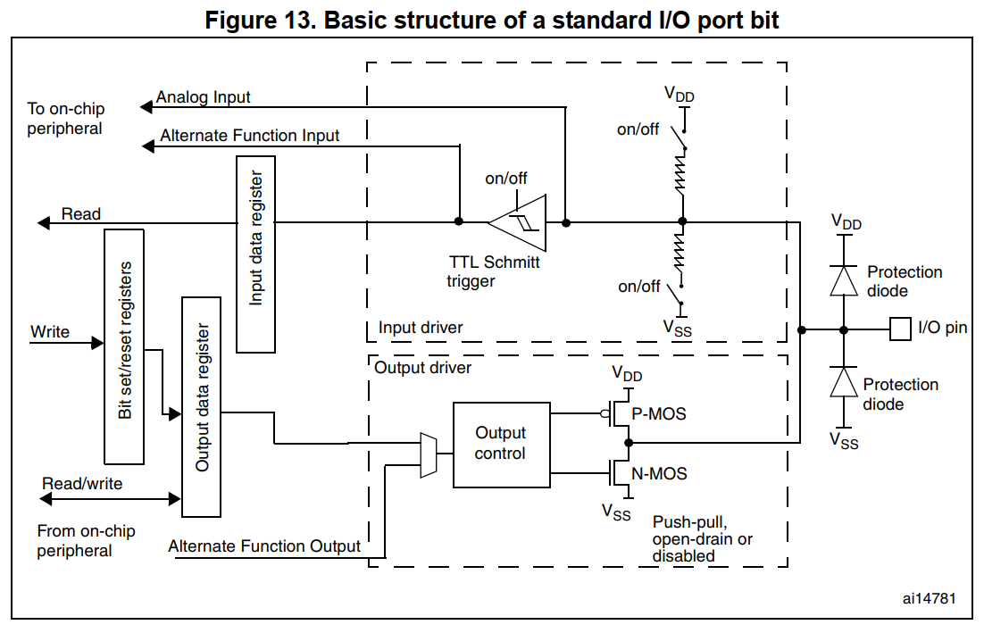
PHÂN TÍCH KHỐI INPUT

Slide 2
ĐIỆN TRỞ PULL-UP, PULL-DOWN
Có 4 mode hoạt động của chế độ Input:
Input floating: Thả nổi không xác định được mức logic
Input pull-up: Kéo trở lên nguồn, mặc định logic là 1
Input-pull-down: Kéo trở xuống GND, mặc định logic là 0
Analog Input: Tín hiệu tương tự
*Note: Ở chế độ mặc định khi chip vừa khởi động các chức năng chưa được khởi tạo thì các chân của chip được cấu hình ở chế độ Input Floating mode để có thể không bị rò rỉ điện năng tiêu thụ do không tạo ra dòng điện.

Slide 3
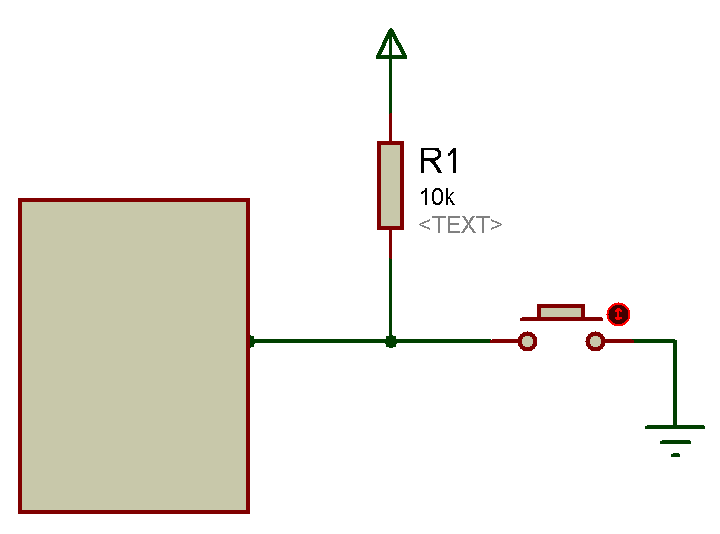
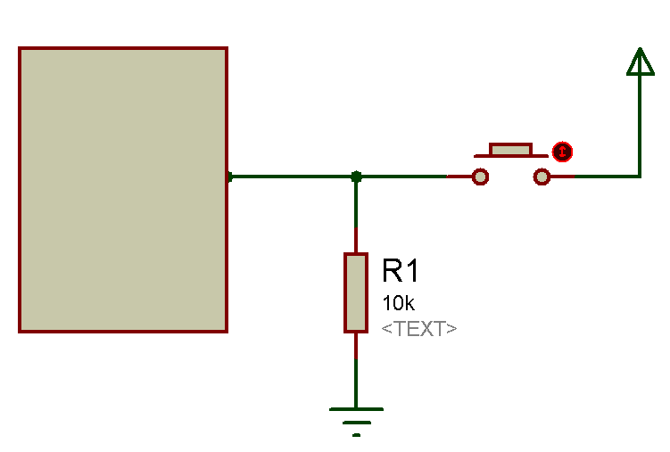
ĐIỆN TRỞ PULL-UP, PULL-DOWN
Điện trở Pull-up
Điện trở Pull-down

Slide 4
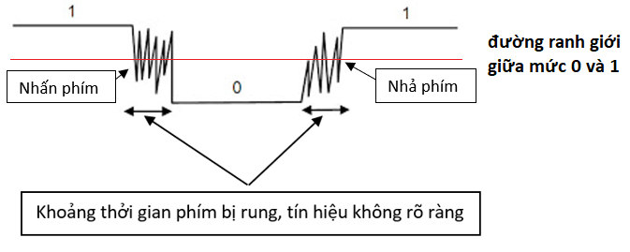
HIỆN TƯỢNG RUNG CỦA NÚT NHẤN
Do phím nhấn bên ngoài là phím cơ khí nên khi nhấn hoặc nhả phím sẽ xảy ra hiện tượng rung phím trong khoảng thời gian là 20ms.
Hiện tượng này dẫn đến là chúng ta nhấn 1 lần nhưng vi xử lí đọc được nhiều lần.

Slide 5
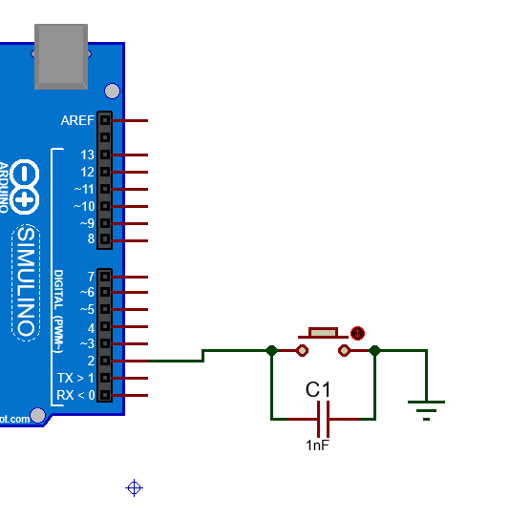
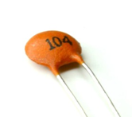
CHỐNG RUNG NÚT NHẤN
Cách 1: dùng tụ mắc song song nút nhấn
STM32
104 = 10^4 pico Fara
10^4*10-12 =10^-8
Nguyên lí chống rung: khi chưa nhấn nút tụ điện sẽ được nạp điện, khi nhấn nút tụ điện bắt đầu xả ra sẽ dập các xung mà nút nhấn bị rung tạo ra.

Slide 6
CHỐNG RUNG NÚT NHẤN
Cách 2: chống rung bằng phần mềm (cách này hay được sử dụng vì tiết kiệm chi phí phần cứng – đỡ tốn em tụ :v).
Thuật toán: khi bắt được sự kiện nhấn nút, chúng ta sẽ bỏ qua khoảng thời gian 20ms rung phím, sau đó kiểm tra lại 1 lần nữa để chắc chắn phím vẫn đang được bấm sau đó xử lí code như bình thường.

